Slide 1
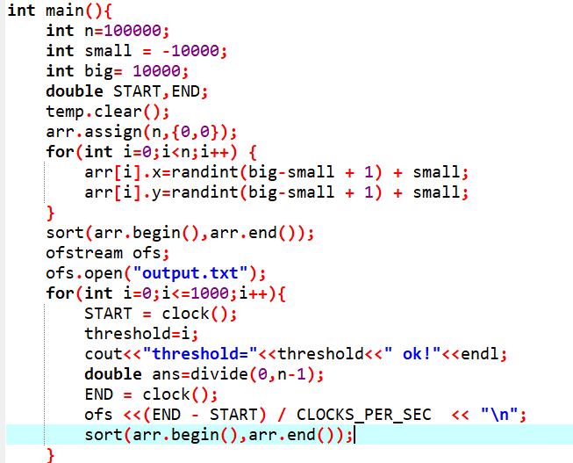
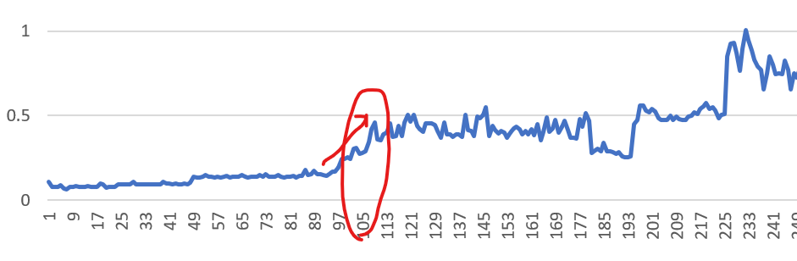
第一次程式作業-threshold 設置考量 109502510 資工2A 張苙烜
作法:由程式自動生成隨機100000點
將threshold由0跑到1000，並且測量每次跑的時間
輸出至txt檔再由excel製成折線圖分析
花費時間
threshold
結論:1.由圖可知在105左右會有一個時間的大幅上升，故挑此為threshold合 適->threshold約等於97，取尚未大幅度上升前
2.若測資小於105，可看到在49左右有一段小幅度上升，也可挑此作為 threshold ->threshold約等於45~49，取尚未大幅度上升前

